Slide 1



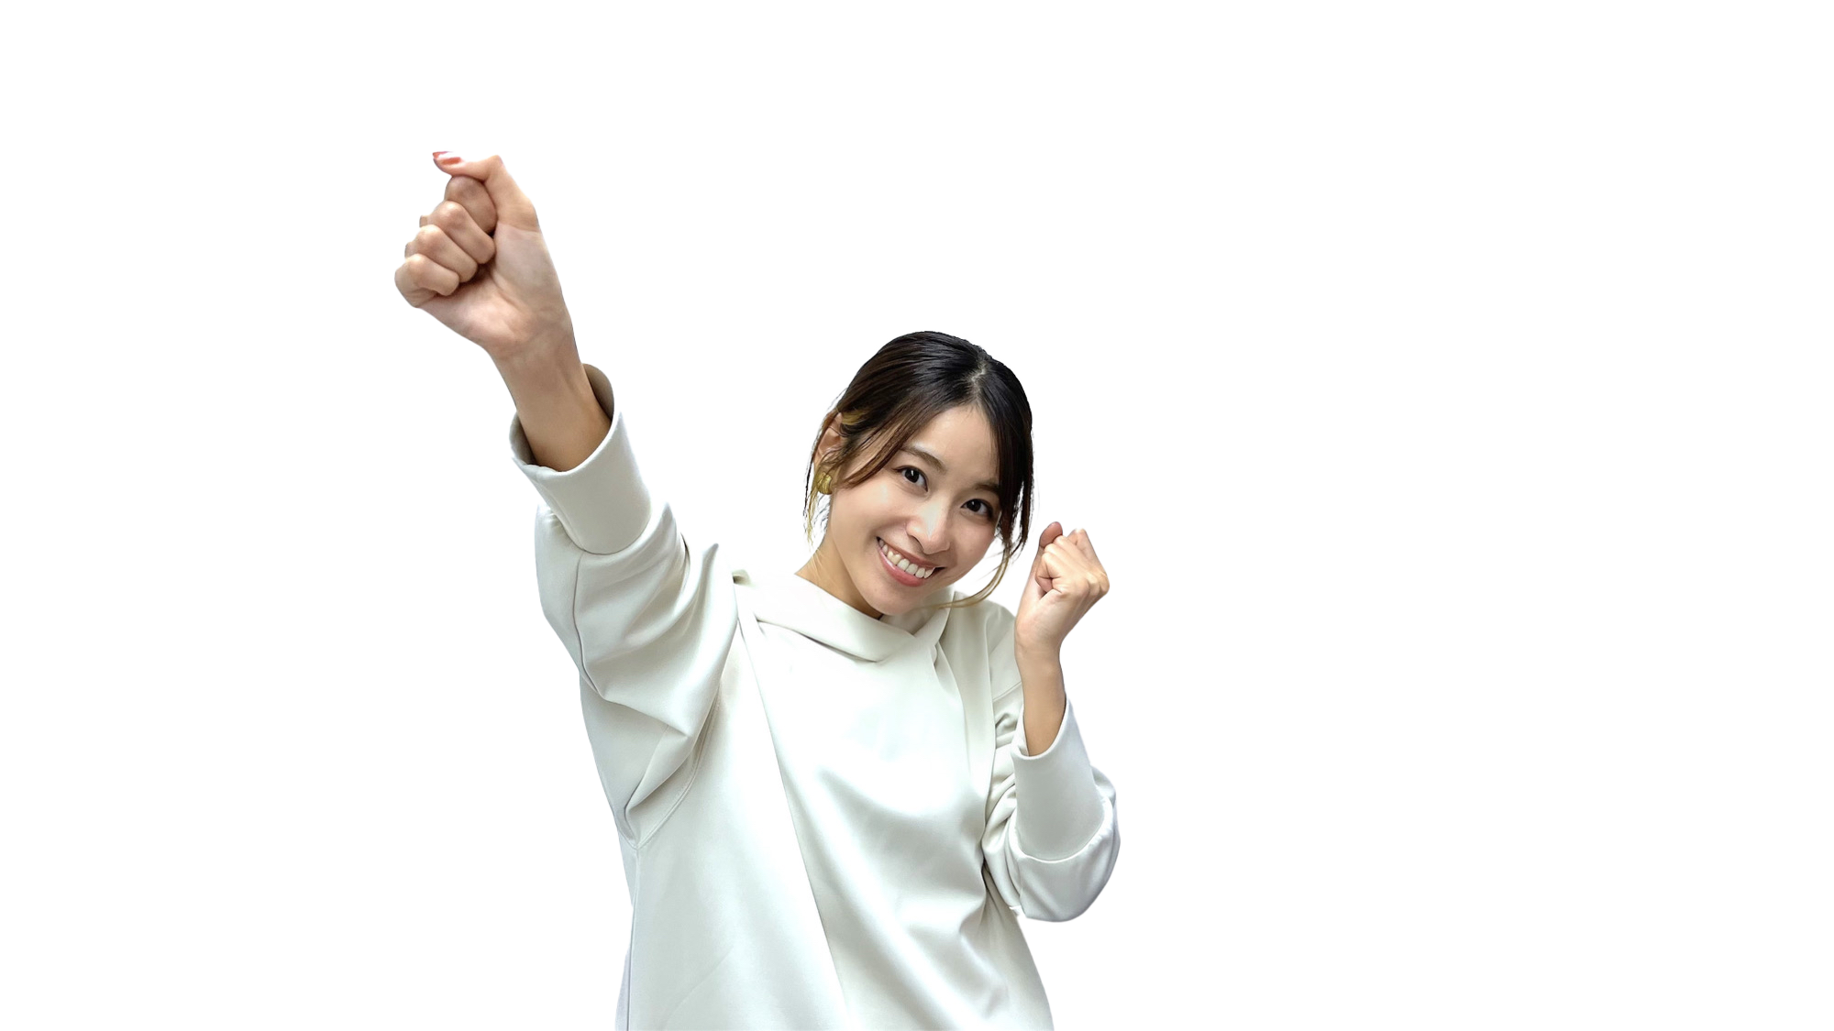


出演 あみ
歌って笑って
今日もHappy!
開催日時
2026年3月27日(金)
午前10時30分～午前11時

